Slide 1
Paragraaf 2: Politieke stromingen
Deelvraag van paragraaf 2:
Welke verschillende stromingen zijn er en
welke spreekt jou het meest aan?

Slide 2
Politieke partijen: overeenkomsten en verschillen
Om politieke partijen te typeren worden vaak de volgende begrippen gebruikt:
+ Ideologisch of pragmatisch
+ Conservatief, Progressief of Reactionair
+ Links of Rechts
+ wel/ niet Confessioneel

Slide 3
2.1: Wat is een ideologie?
Ideologie:
“ Samenhangend geheel van ideeën over de mens
en de gewenste inrichting van de samenleving”.
Ideologieën hebben aspecten over:
Waarden en Normen
De gewenste sociaaleconomische verhoudingen

Slide 4
2.2: De drie hoofdstromingen
De drie hoofdstromingen van de Nederlandse politiek zijn:
Liberalisme
Socialisme/ Sociaaldemocratie
Confessionalisme

Slide 5
Liberalisme
Belangrijkste kenmerken liberalisme:
Individuele/ Persoonlijke vrijheid
Ongelijkheid tussen mensen qua inkomen en vermogen is onvermijdelijk en nuttig
Economische vrijheid
Individuele verantwoordelijkheid
Tolerantie
Politieke vrijheid
Principe van de rechtsstaat
Vrijemarkteconomie
Passieve / Terughoudende overheid (sociaal- economisch)
Actieve overheid op het terrein van orde en rust
Economie voor ecologie

Slide 6
Liberale partijen in de Tweede Kamer
VVD
-------
PVV
D66

Slide 7
Socialisme/ Sociaaldemocratie
Belangrijkste kenmerken socialisme:
Economische gelijkheid
Gelijkwaardigheid (vrijheid: politieke en sociale rechten)
Kritiek op de vrije markteconomie
Actieve rol van de overheid; (sociaal economisch terrein)
Opkomen voor de ‘zwakkeren in de samenleving’/ Solidariteit
Spreiden van inkomen, kennis en macht
Ecologie voor economie

Slide 8
Socialistische/ Sociaaldemocratische partijen
SP
GroenLinks
PvdA (sociaal – democratisch)

Slide 9
Confessionalisme
Belangrijkste kenmerken confessionalisme:
Rentmeesterschap (ecologisch)
Naastenliefde/ Solidariteit (niet zozeer economisch, meer sociale zorg)
‘Gespreide verantwoordelijkheid’: burgers, bedrijven, maatschappelijke instellingen en overheid
Aanvullende rol voor de overheid en een sterk maatschappelijk middenveld
Voorbeelden van partijen:
CDA (politieke midden)
ChristenUnie (links van het politieke midden)
SGP (rechts vanwege conservatieve en reactionaire standpunten)

Slide 10
Andere politieke richtingen
Pragmatisme, zoals bij D66
(geen vaste uitgangspunten of principes. Gericht op praktische en
haalbare oplossingen).
Populisme, zoals bij de PVV en Forum voor Democratie
(gericht op de zwijgende massa, polarisatie en verzet tegen gevestigde partijen, komt op voor de ‘ stem van het volk’)
Ecologisme, zoals bij GroenLinks en de Partij voor de Dieren
(Gericht op ecologie voor economie, duurzame economie, recycling etc.)

Slide 11
Pragmatisme
Pragmatisme:
‘Partijen die geen vast uitgangspunten of principes hebben’.
Bijvoorbeeld:
D66

Slide 12
Populisme
Een populistische partij:
Keert zich tegen de gevestigde orde (politieke establishment).
Is van mening dat ideologische beginselen en traditionele Haags- parlementaire omgangsregels een krachtdadig beleid in de weg staan.
Kenmerkt zich door een directe stijl van politiek bedrijven.
Benadrukt dat zij de stem van het volk (‘Vox Populi’) laat horen.

Slide 13
Populistische partijen:
LPF
De ‘Leefbaar’- partijen
PVV
Forum voor Democratie
In het buitenland:
Frankrijk: Front National
Duitsland: Alternative für Deutschland (AfD)
Denemarken: Deense Volkspartij

Slide 14
Progressief versus conservatief
Progressief: ‘vooruitstrevend’,
voor (grondige) veranderingen
Conservatief: ‘behoudend’,
benadrukken datgene wat al bereikt is.
Reactionair: ‘terughandelend’,
terugdraaien van wet- en regelgeving naar
de oorspronkelijke situatie.

Slide 15
Politiek Links
Overheid moet actief zijn op sociaal- economisch gebied;
Overheid moet optreden om ‘zwakkeren in de samenleving ’te beschermen;
Gelijkheid/ Gelijkwaardigheid
Streven naar economische gelijkheid/ nivellering
Spreiding van kennis macht en inkomen
Ecologie voor economie
Voorbeelden van linkse partijen: SP, GL, PvdD,PvdA,

Slide 16
Politiek Rechts
Pleit voor een passieve (re) overheid op sociaal economisch terrein
Ongelijkheid tussen mensen qua inkomen en vermogen is soms zelfs nuttig
Persoonlijke vrijheid
Economische vrijheid
Eigen verantwoordelijkheid
Overheid is ACTIEF beschermer van individuele rechten en orde en rust.
Economie voor ecologie
Voorbeelden van Rechtse partijen: VVD, PVV, FvD

Slide 17
Politieke Midden
Hoort bij de christendemocratische partijen, die voor
de overheid een ‘aanvullende’ rol zien;
Burgers zijn in eerste instantie verantwoordelijk voor zichzelf en voor elkaar;
↓
Lukt dat niet, dan heeft de overheid de taak om bij te springen;
Conclusie: Het politieke midden benadrukt dus de gezamenlijke
verantwoordelijkheid van burgers en overheid.
Voorbeeld van een partij in het politieke midden: CDA

Slide 18
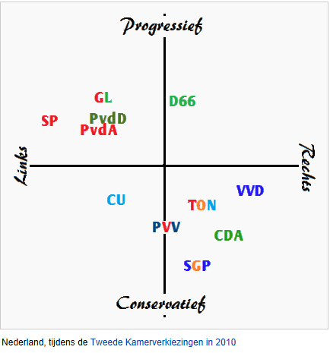

Slide 19
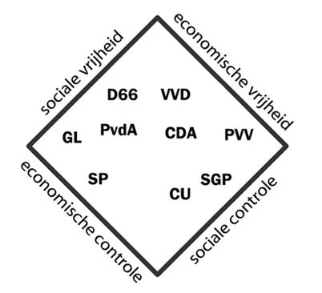
Politieke partijen en centrale waarden

Slide 20
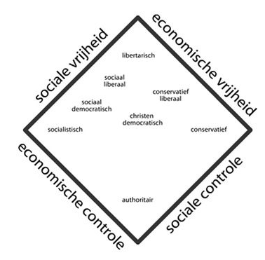
Politieke stromingen en centrale waarden

Slide 21
Kritiek op de Links/ Rechts benadering
1. Een eendimensionale versimpeling doet geen recht aan de complexiteit van allerlei politieke opvattingen;
2. (Veel) Politieke partijen passen niet of slecht in het links- rechts schema.
3. Een partij is in meerdere mate het ene en in mindere mate het andere. (bv. PVV; zowel rechts als links)

Slide 22
Kosmopolitisme versus nationalisme
Kosmopolieten leggen de nadruk op het openhouden van het eigen land zodat het mee kan komen in een geglobaliseerde wereld;
Nationalisten: zien globalisering als bedreiging voor de eigen banen, cultuur en de identiteit en willen de natiestaat daarom op meerdere gebieden afsluiten.
(veel overeenkomsten met populisten)

